Slide 1



Envenimations par les serpents et les scorpions en milieu tropical
Georges Mion

Slide 2
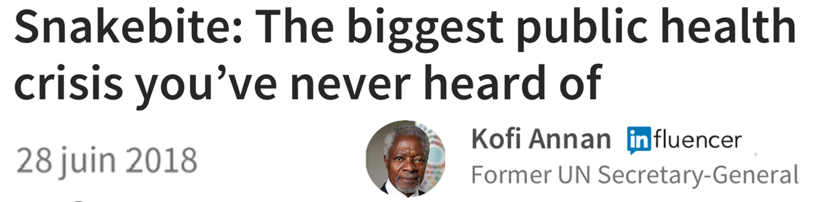
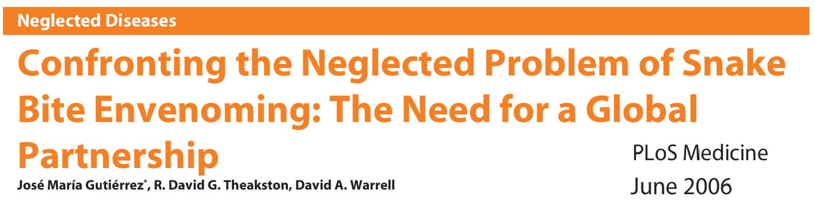
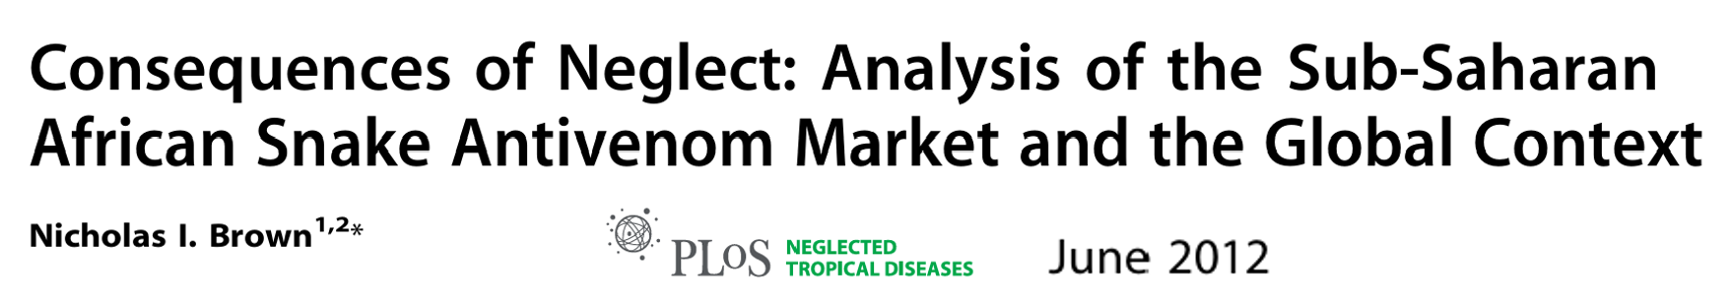
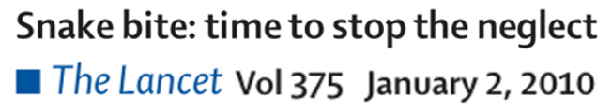
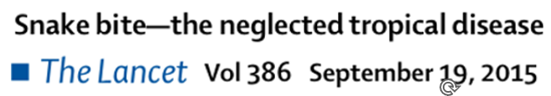
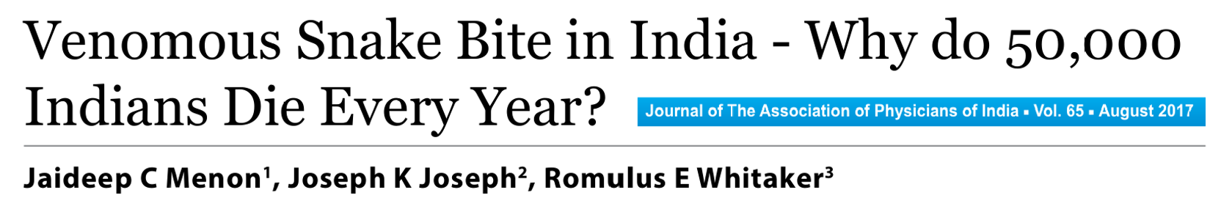
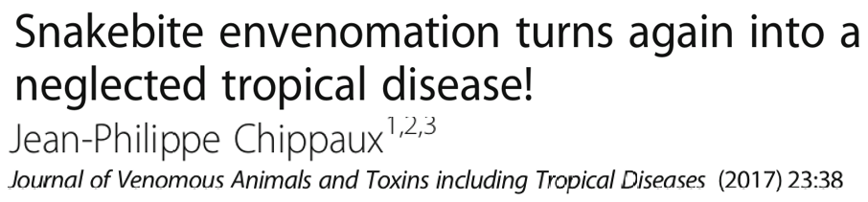
Des morts évitables
…et négligées

Slide 3
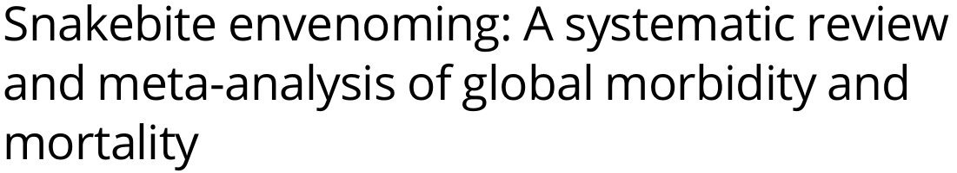

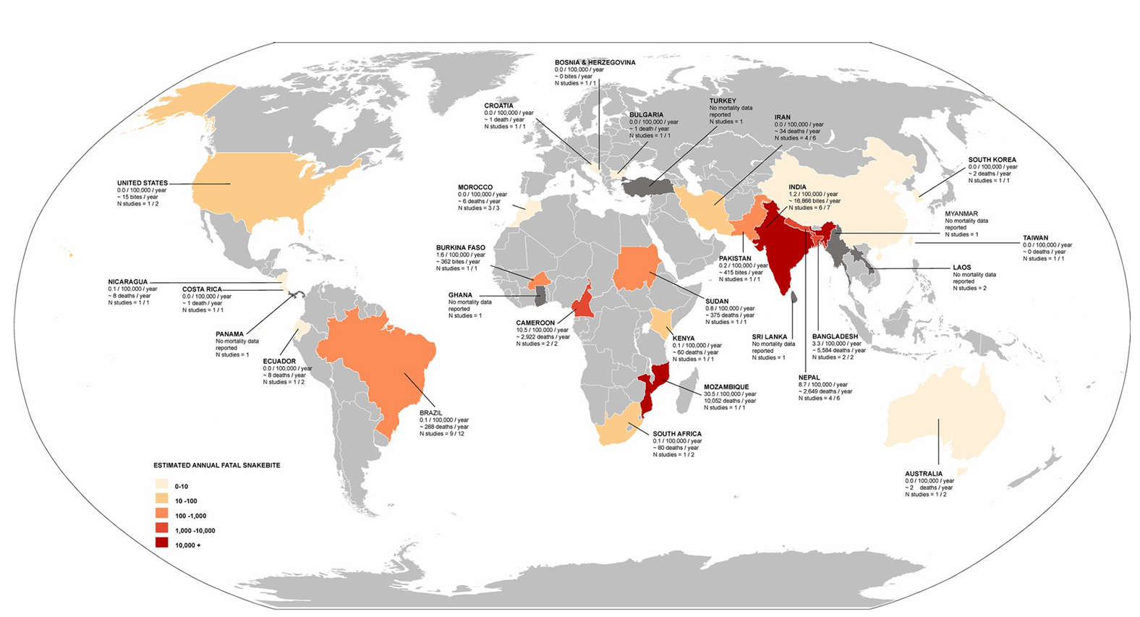
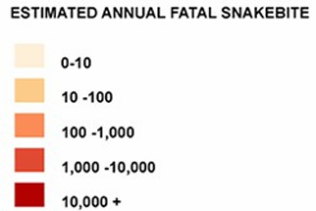
Chaque année : 1 à 5 millions d’envenimations
plus de 100 000 décès et 3-4 fois plus de séquelles

Slide 4
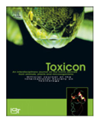
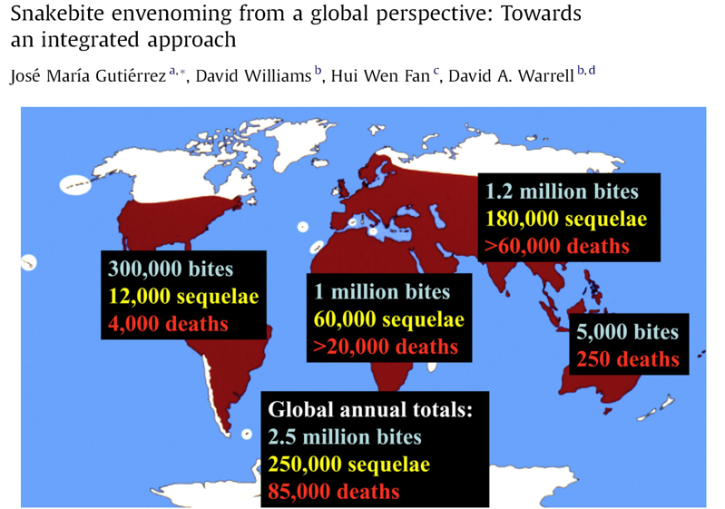
Plus de 160 000 décès en 2010

Slide 5
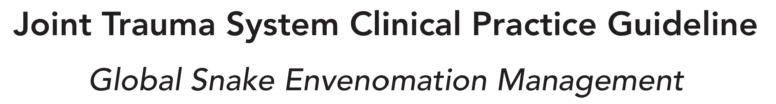
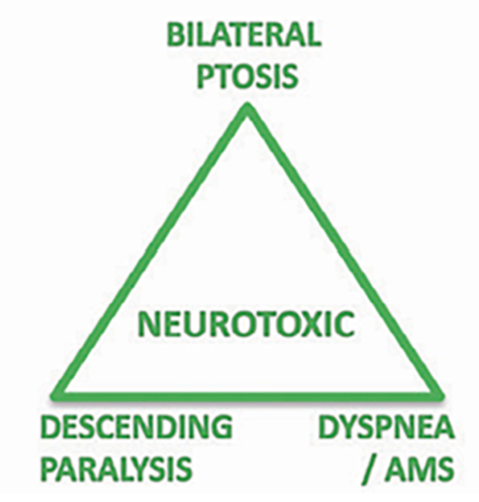
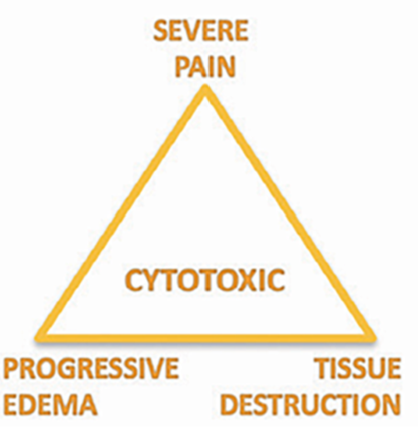
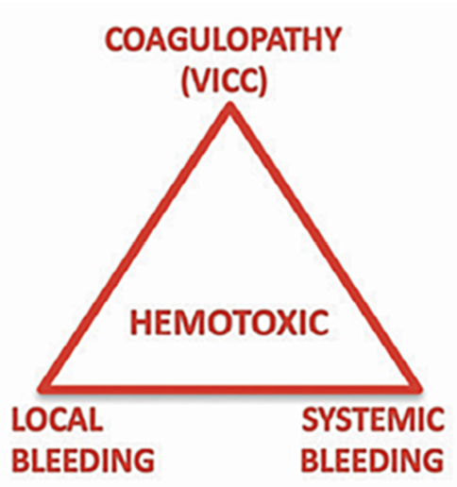




Slide 6
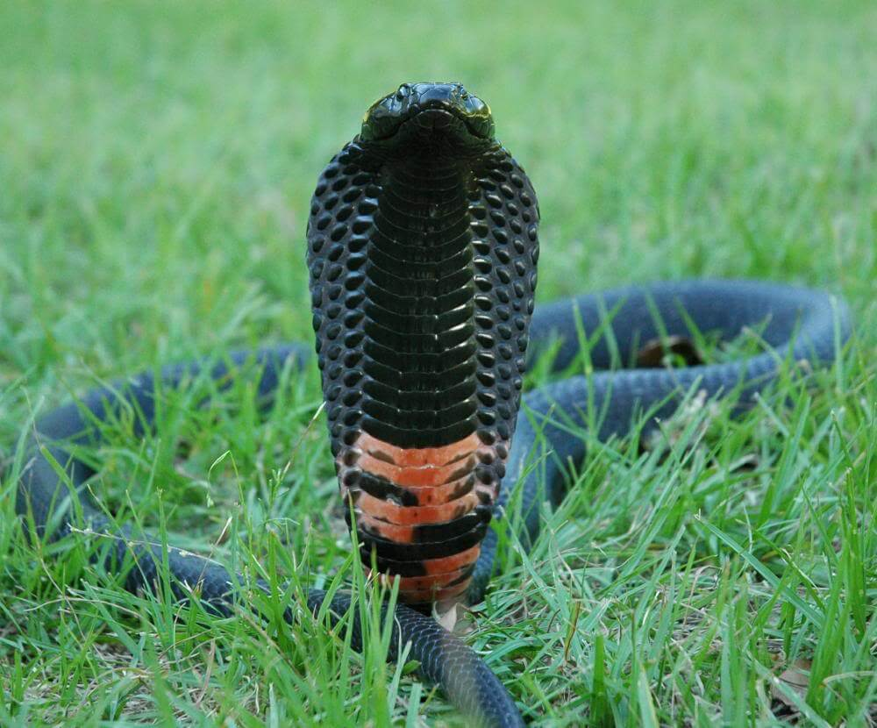
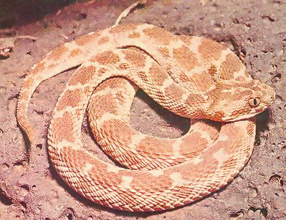
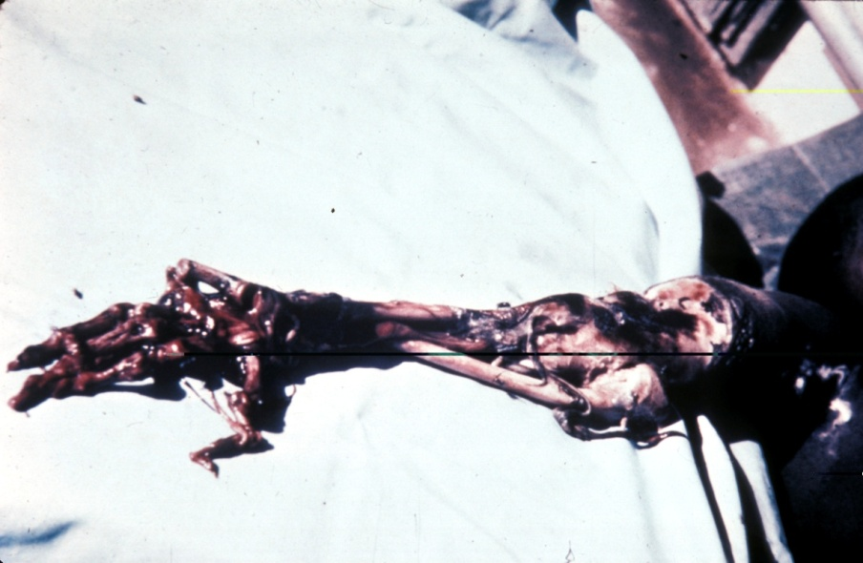
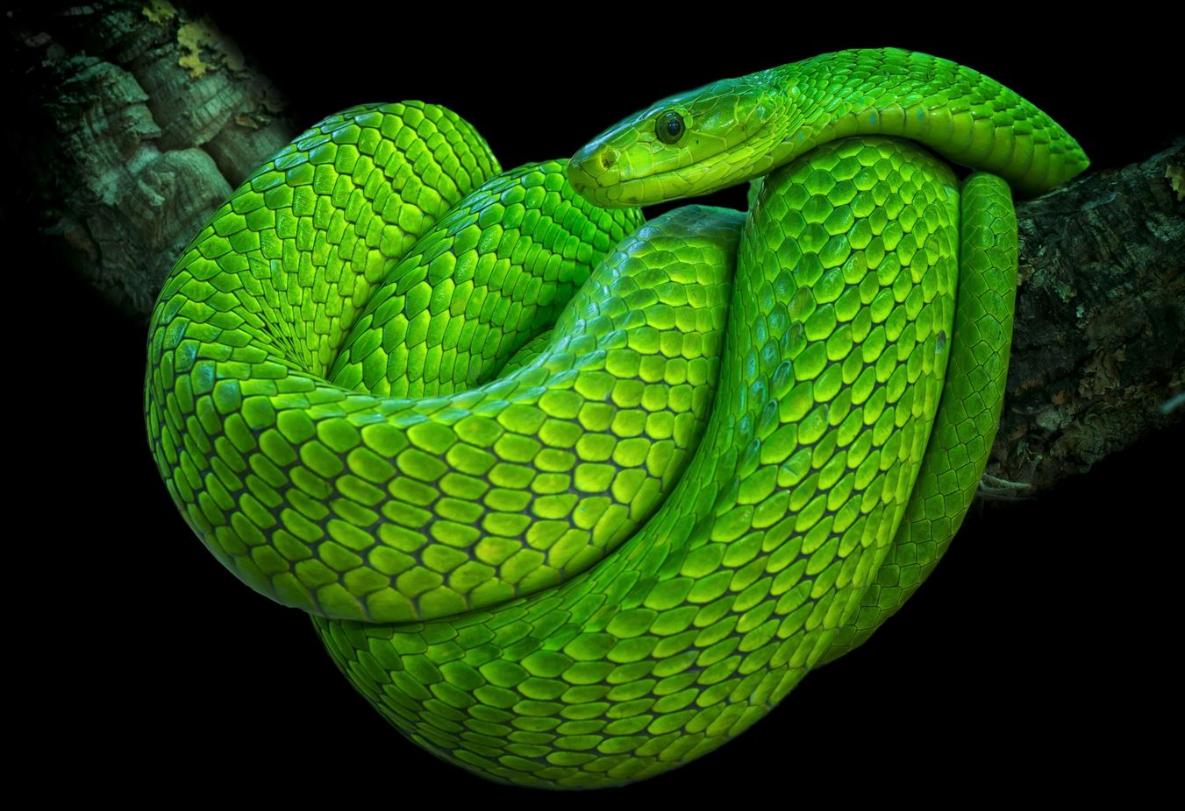
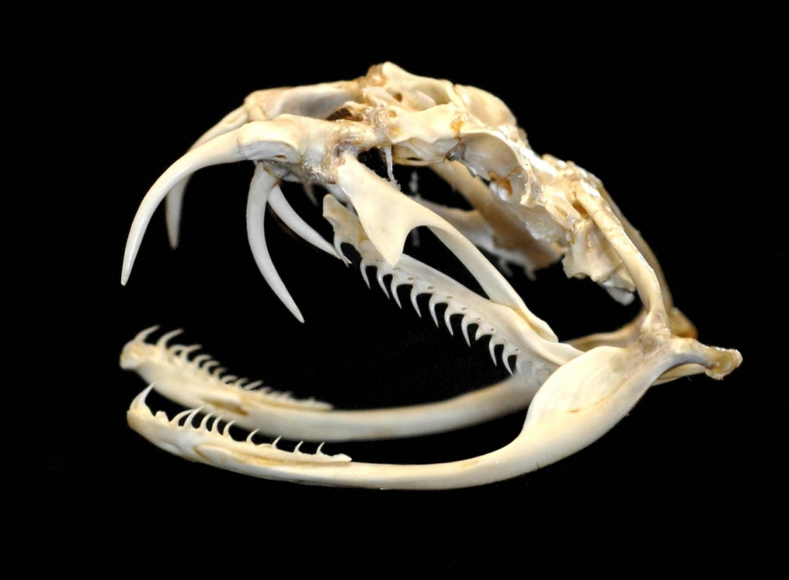
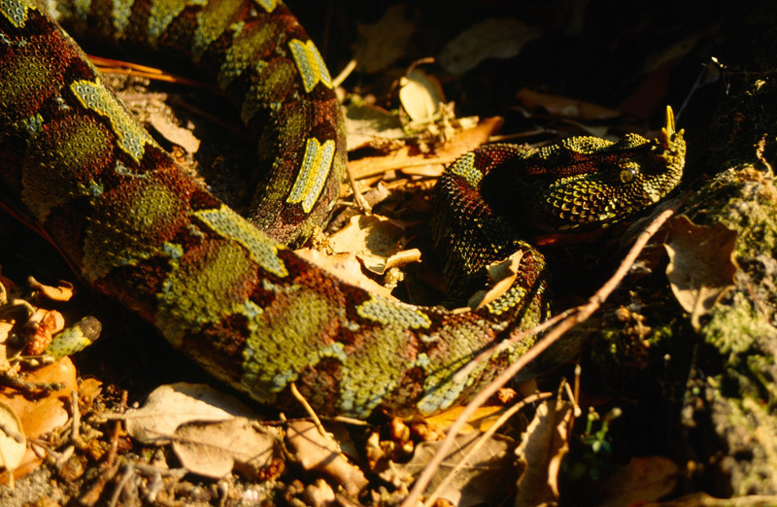
En Afrique

Slide 7
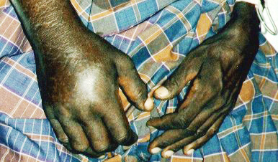
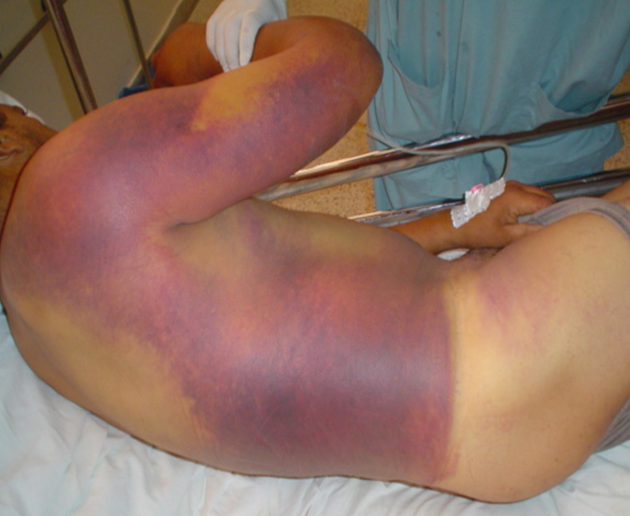
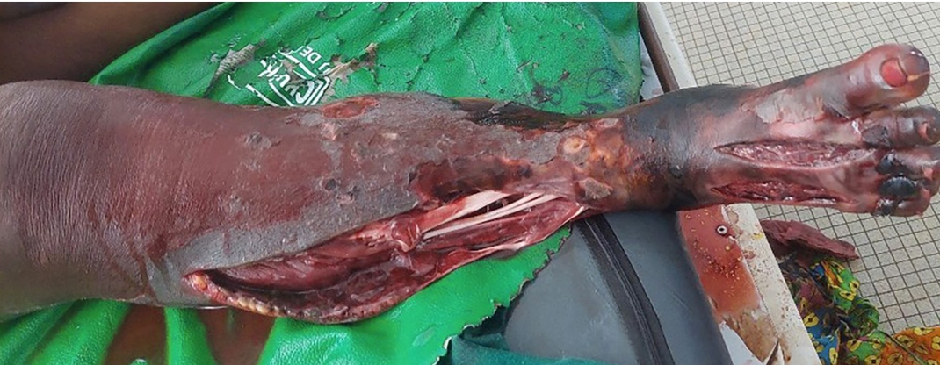
« Syndrome vipérin »
cytotoxique + hémorragique

Slide 8
Atteinte de l’hémostase
VICC
Venom Induced Consomption Coagulopathy
choc hémorragique
Terrain +++
  grossesse
  antécédents : ulcère, AVC, BK…

Slide 9
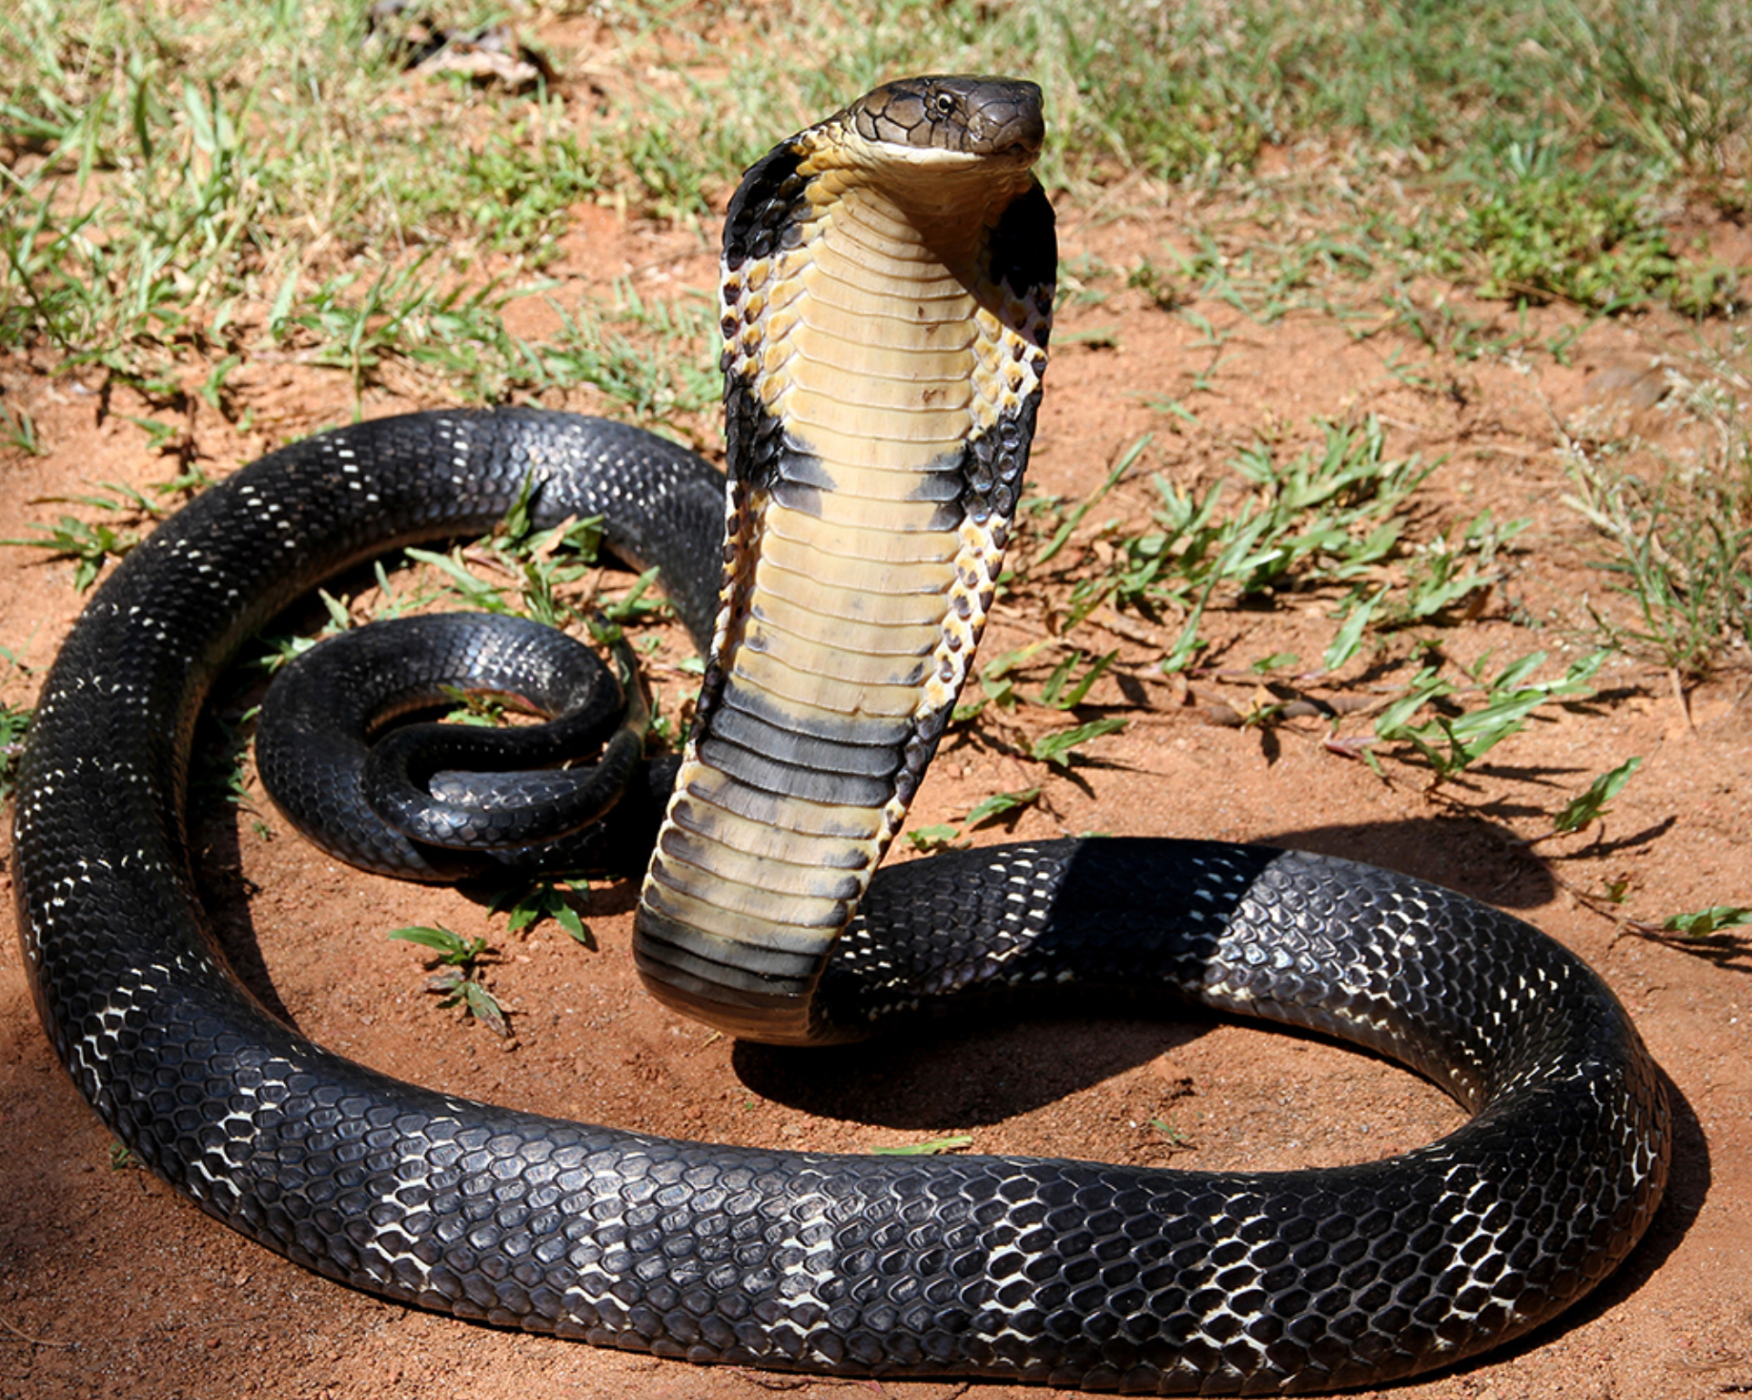
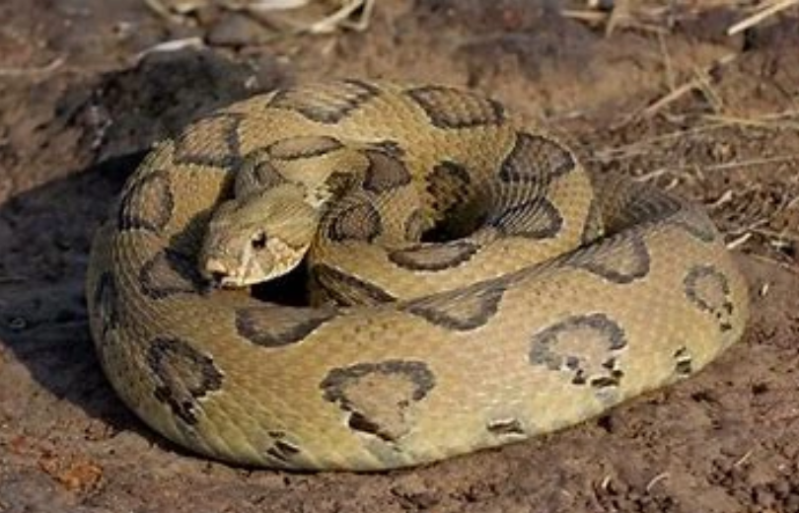
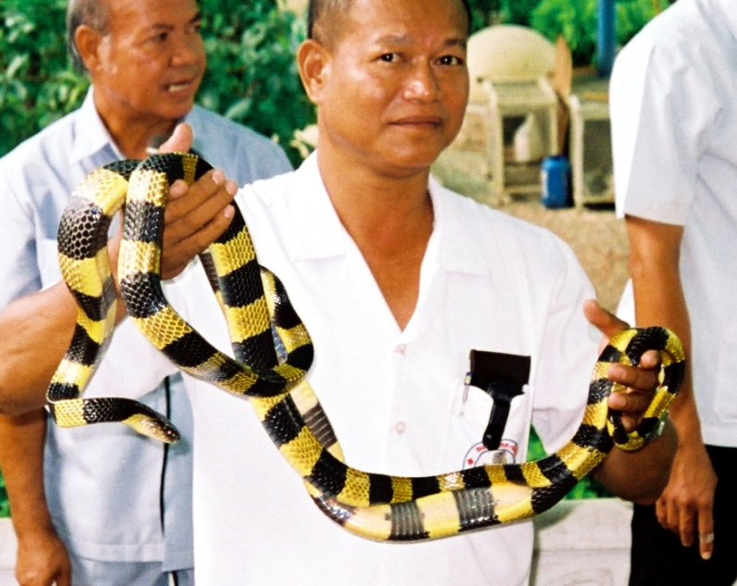
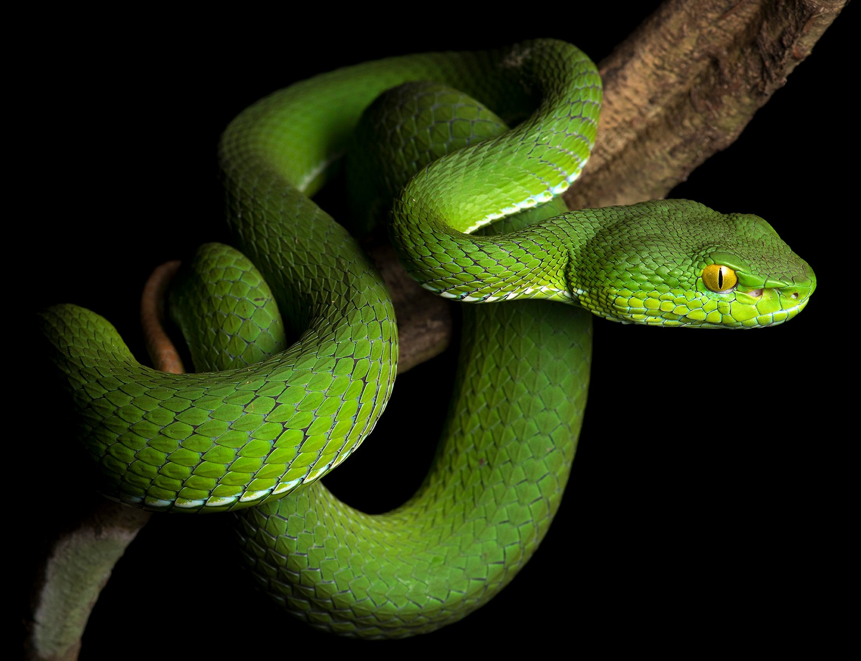
En Asie
D. russelii

Slide 10
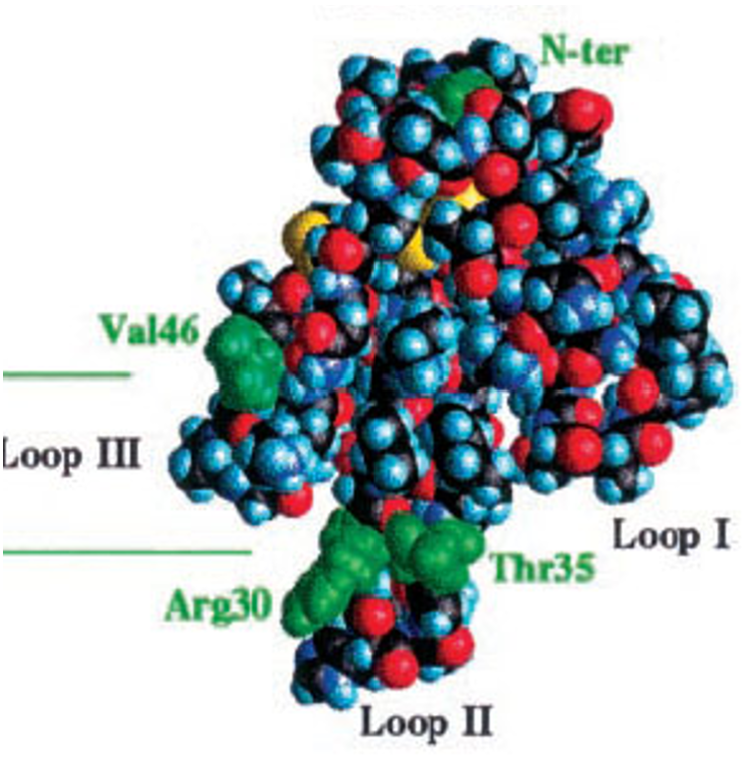
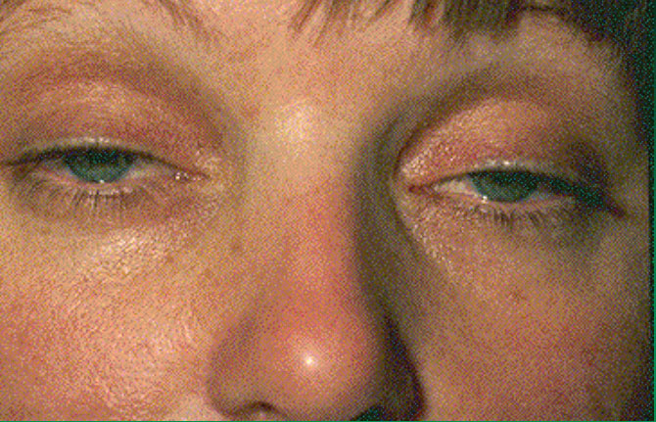
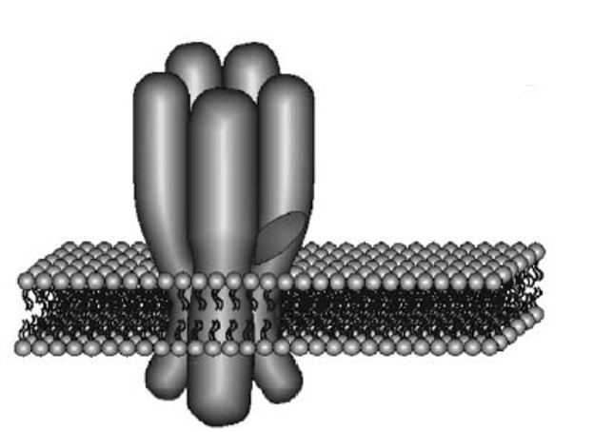

Neurotoxines
« Syndrome cobraïque »
neurotoxique
en Asie, moitié des décès
avant l’arrivée à l’hôpital
Ach-R

Slide 11
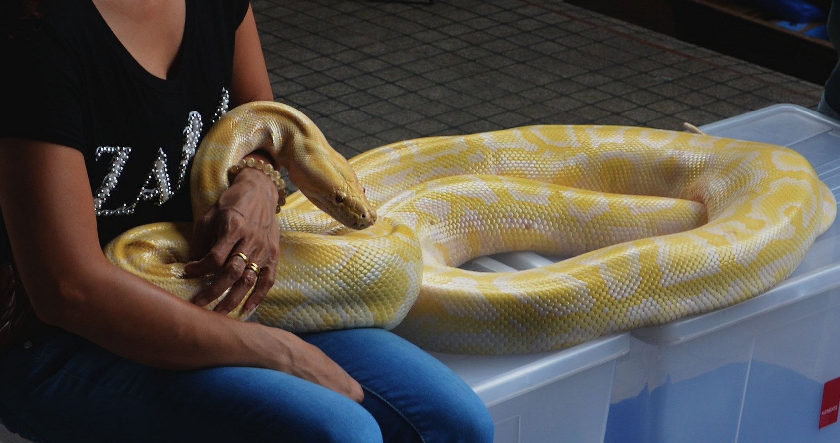
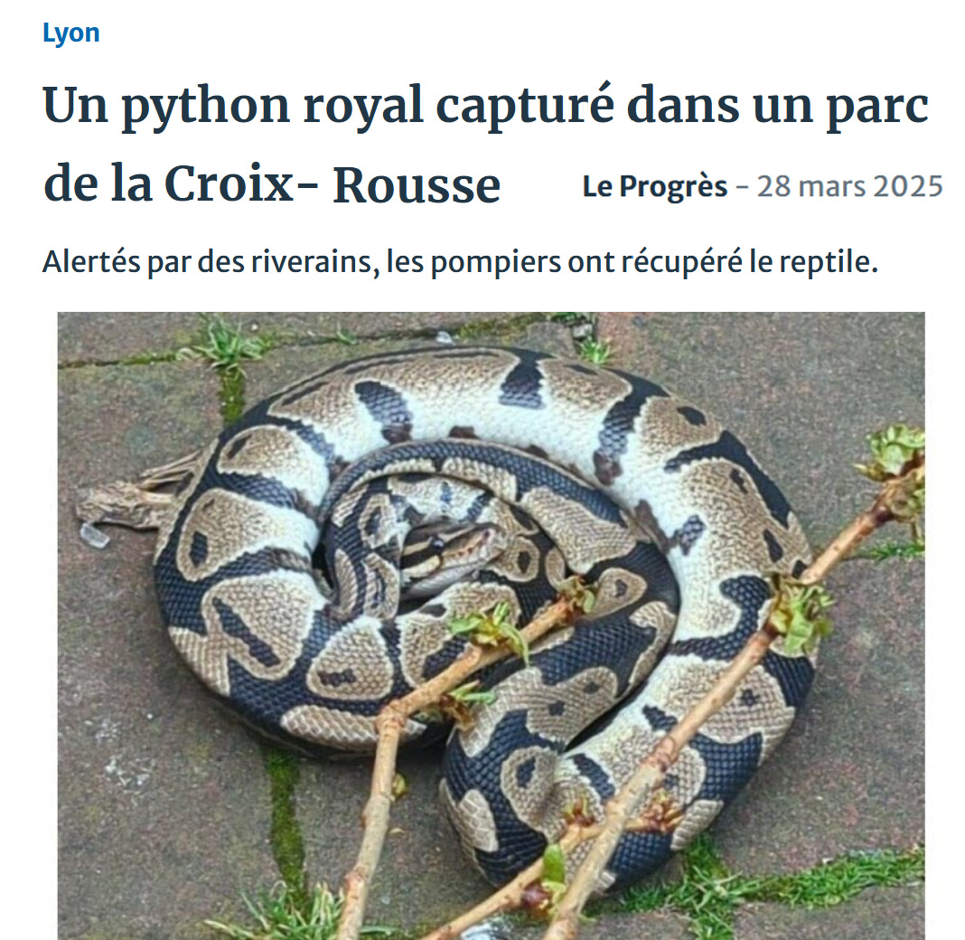
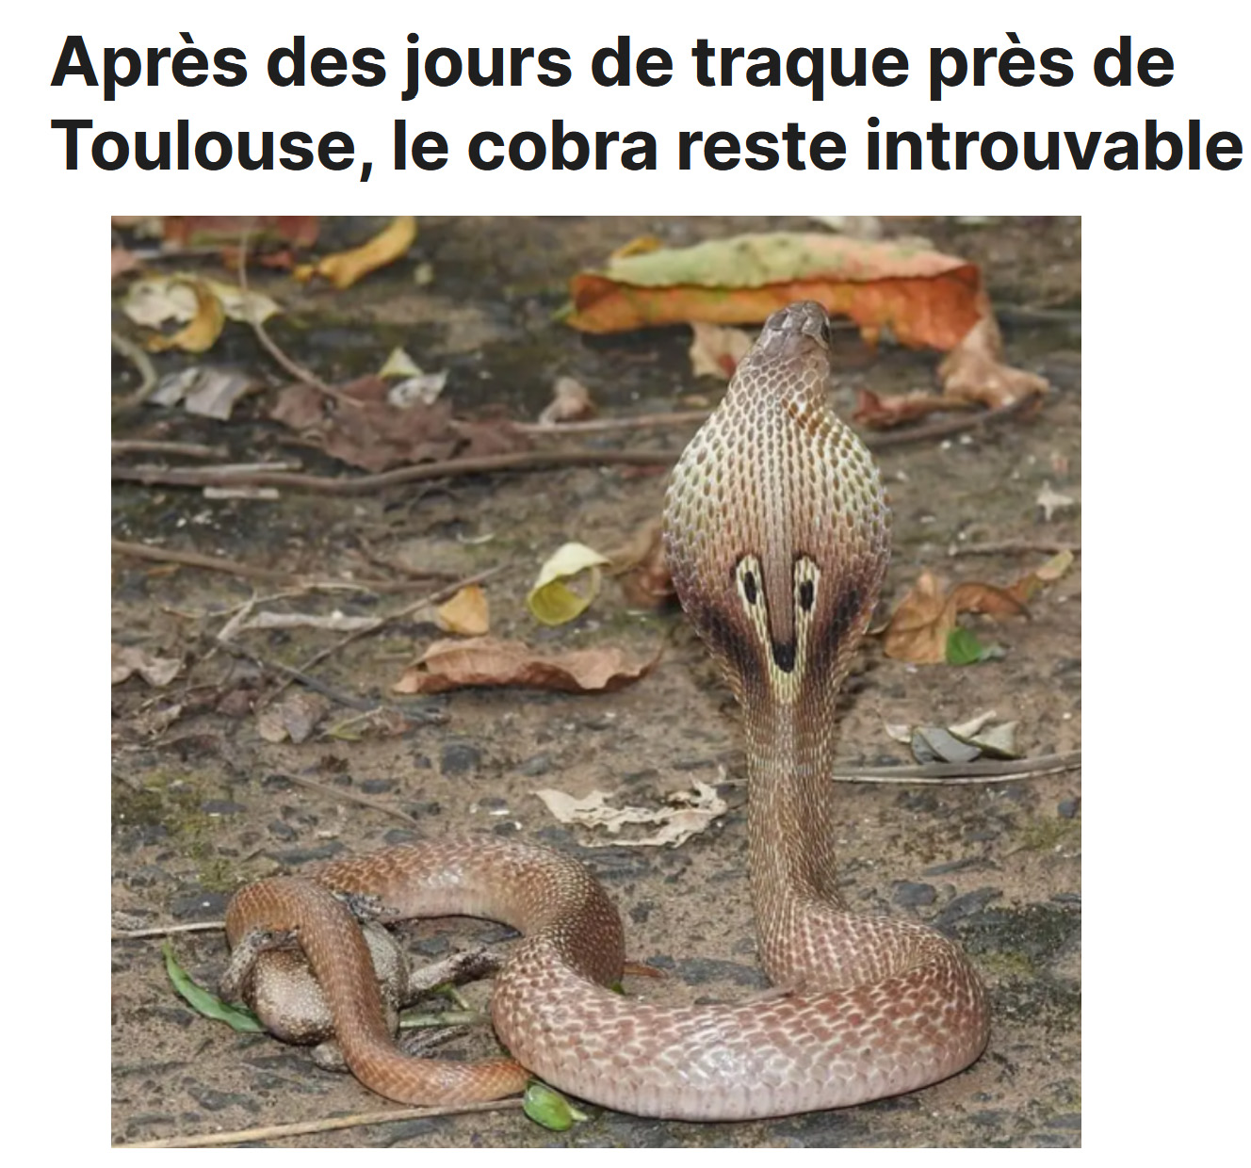
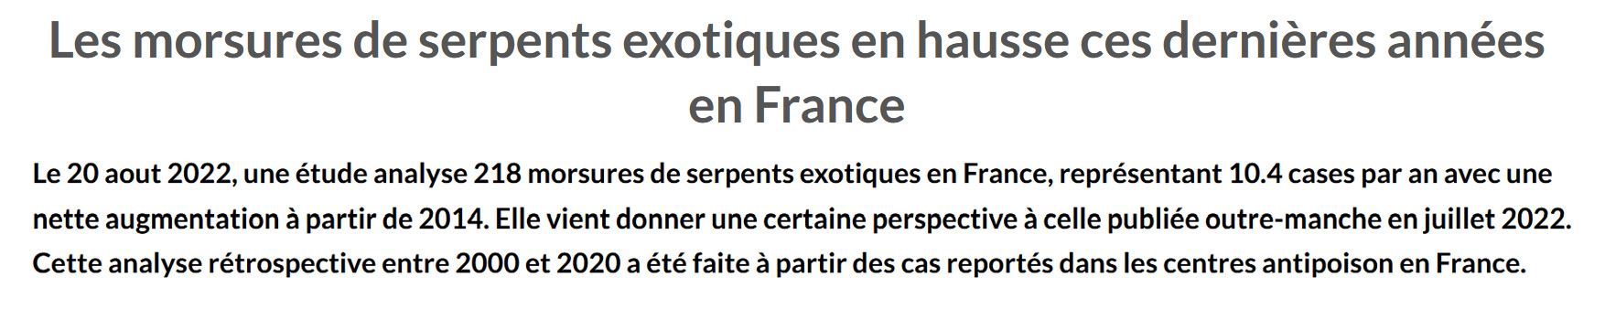
Les « NAC »
serpents non autochtones
MAI 2026 !!!

Slide 12
Gravité de l’envenimation
quantité de venin
terrain : âge, grossesse, ATCD
absence
de signes locaux et systémiques
exclut une envenimation
(morsures sèches)
après 6 à12 heures d'observation

Slide 13
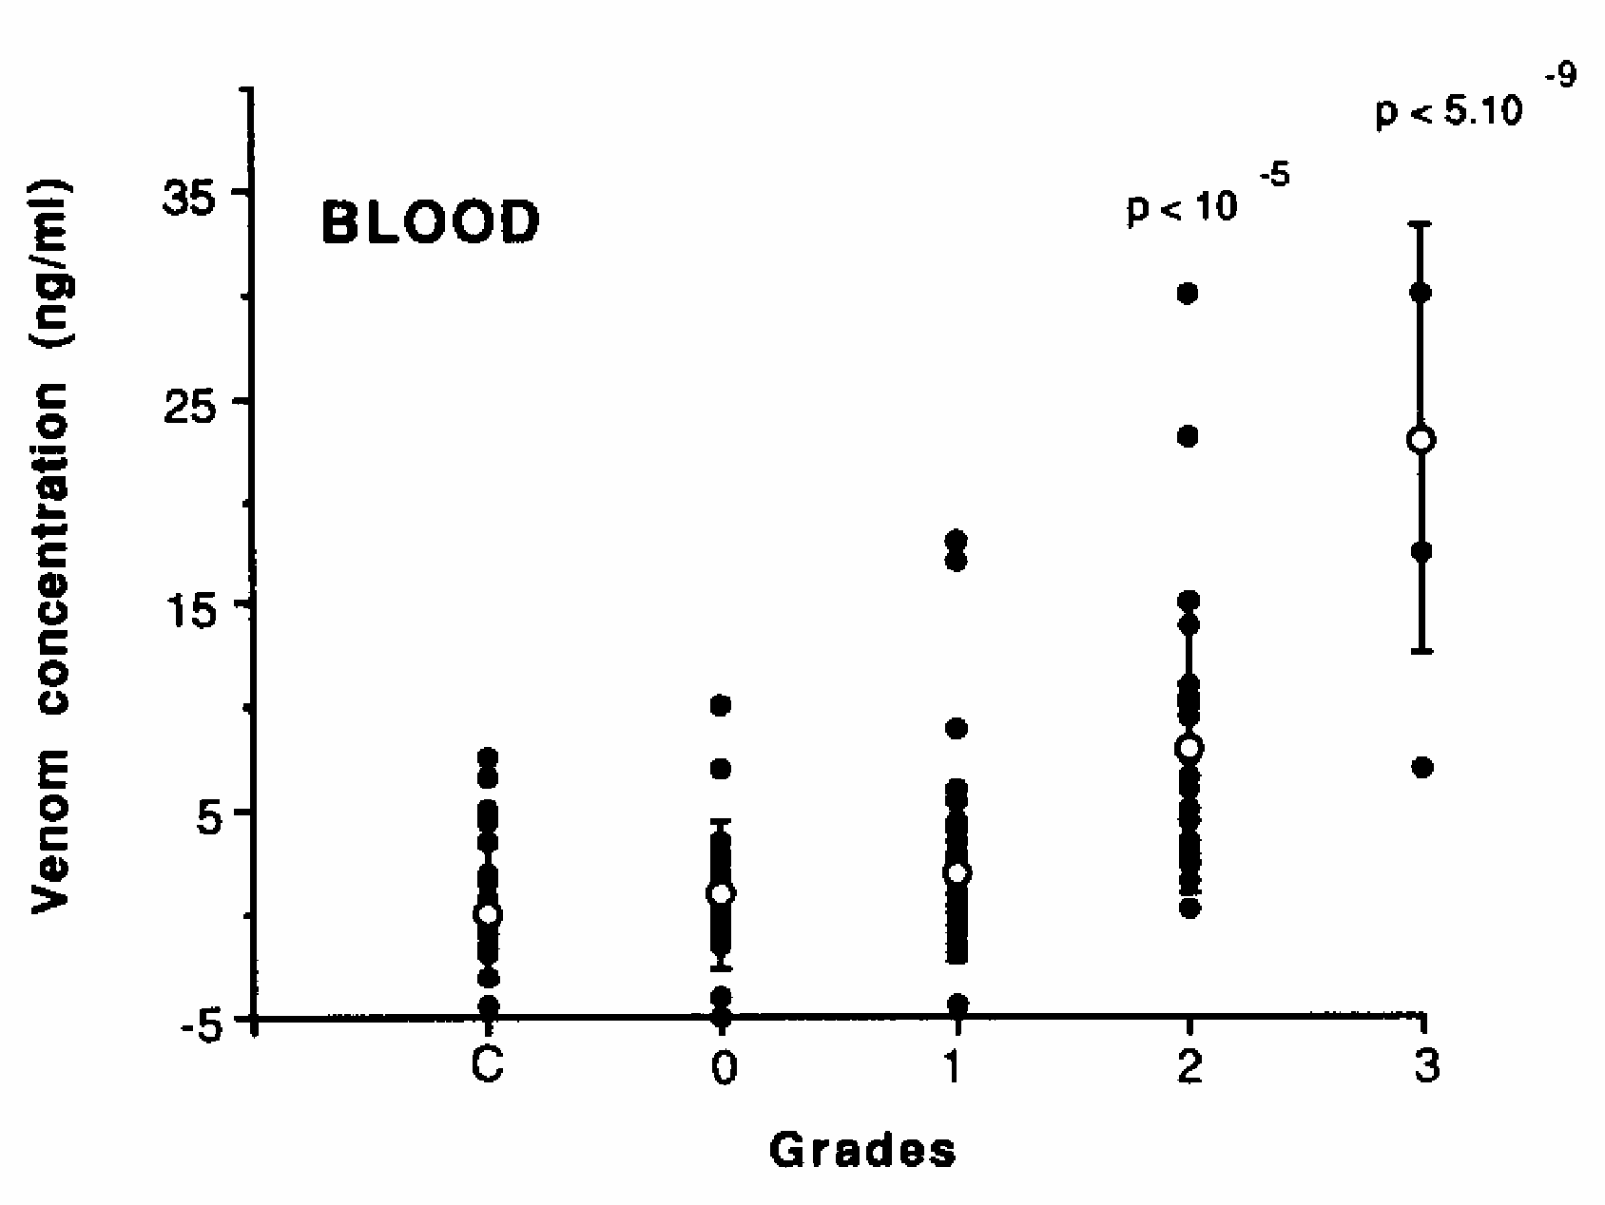
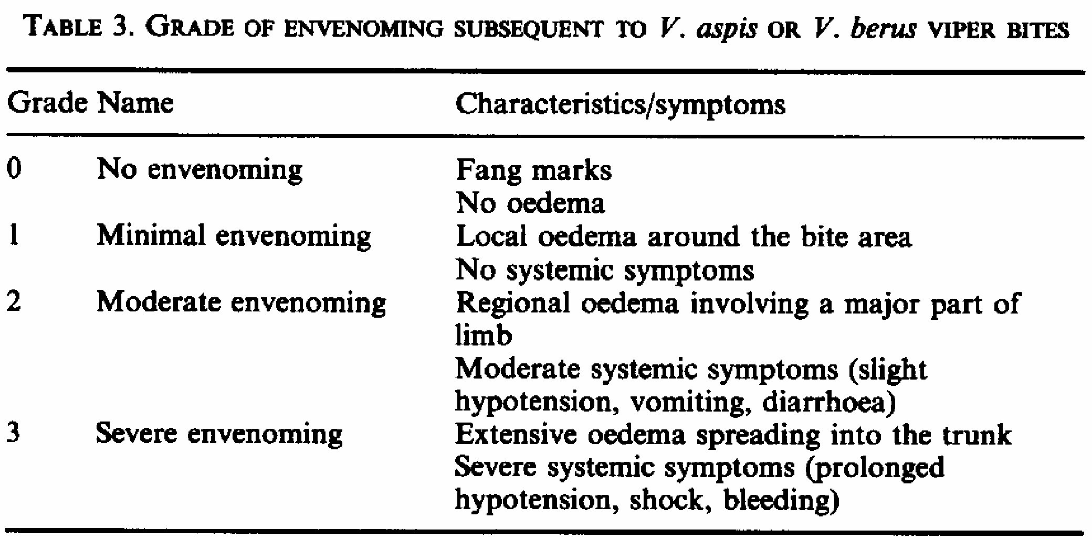
gradation clinique

Slide 14
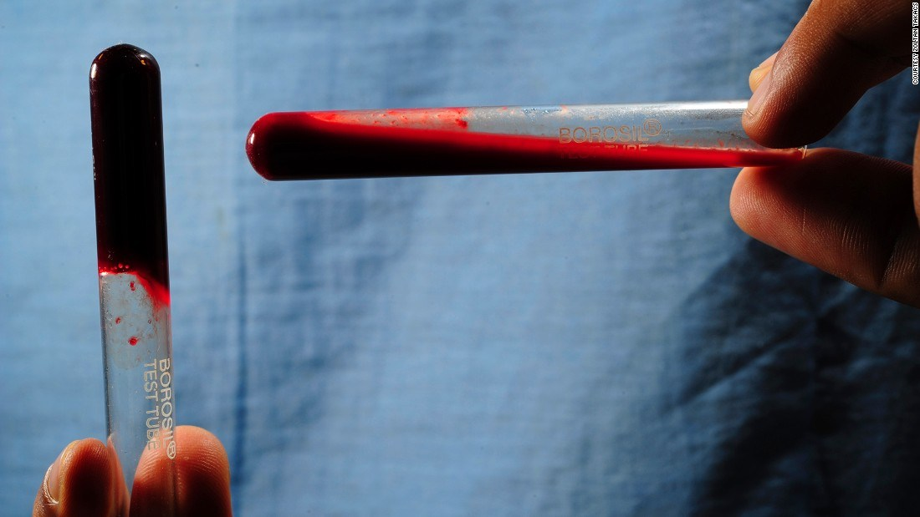
en l’absence de laboratoire
Temps de Coagulation sur Tube Sec
5 ml de sang sur tube sec
au repos sur une paillasse stable
Normalement : caillot en moins de 15 minutes
reste stable (agitation) plus de 48 heures
TCTS > 20 minutes = VICC

Slide 15
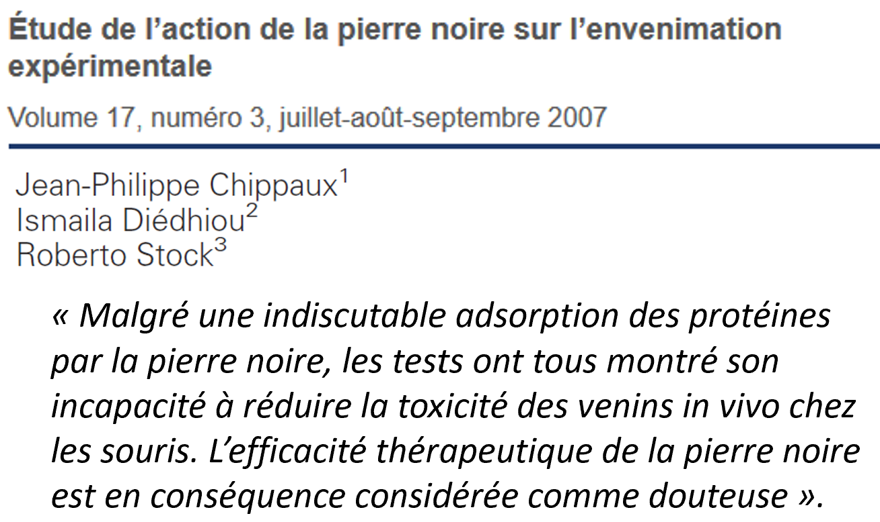
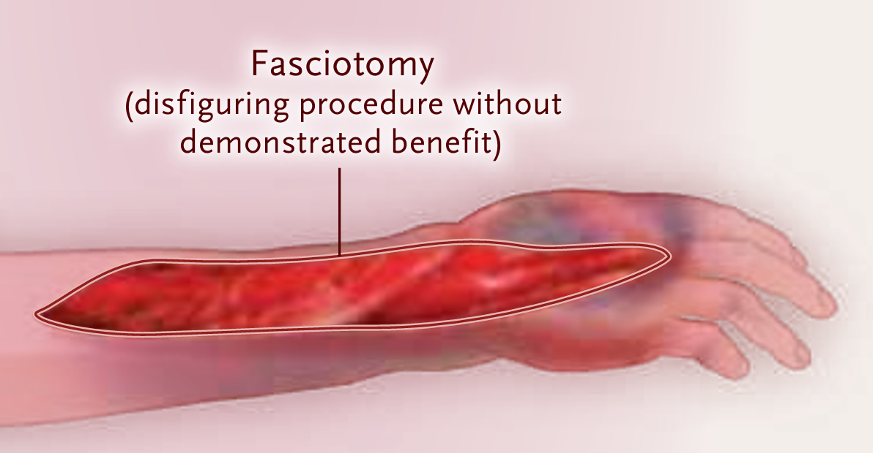
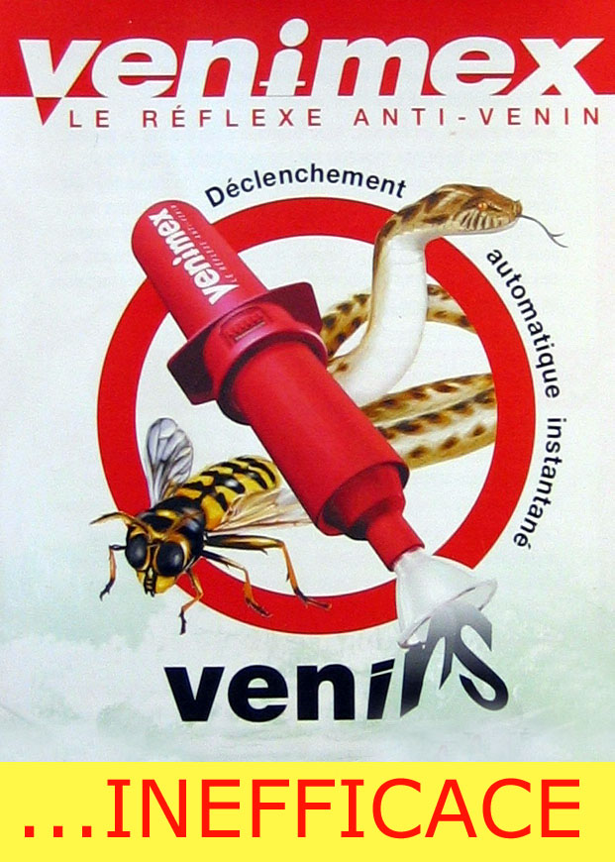
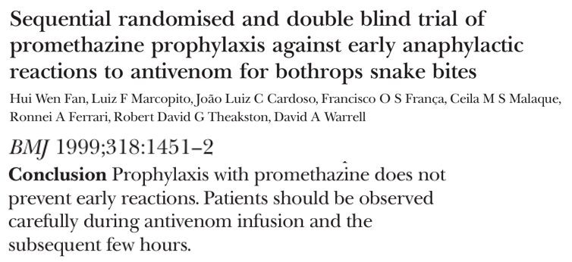
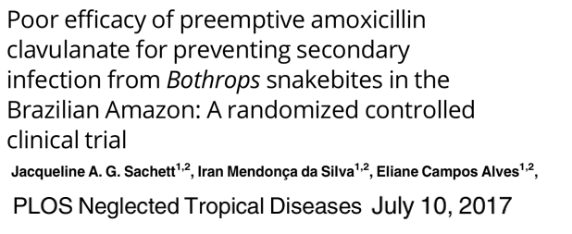
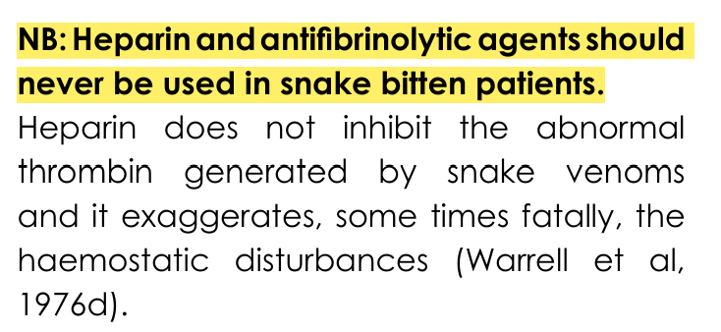
Ce qui ne MARCHE PAS

Slide 16
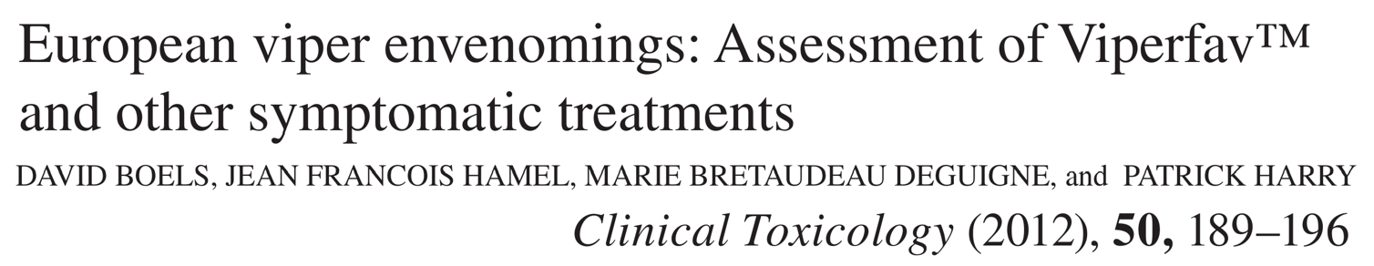
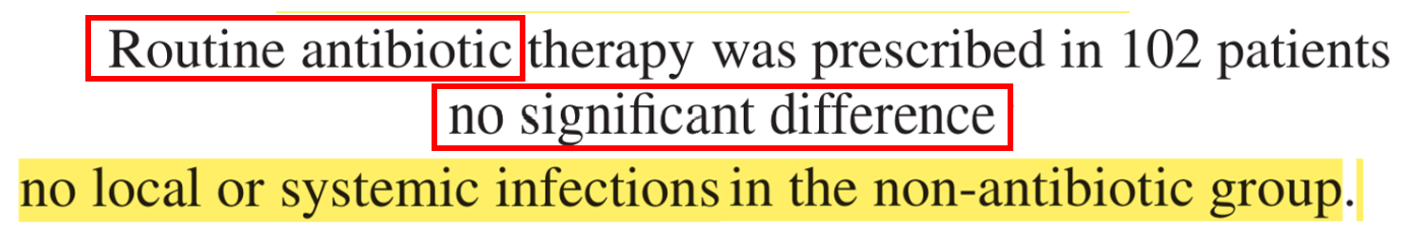
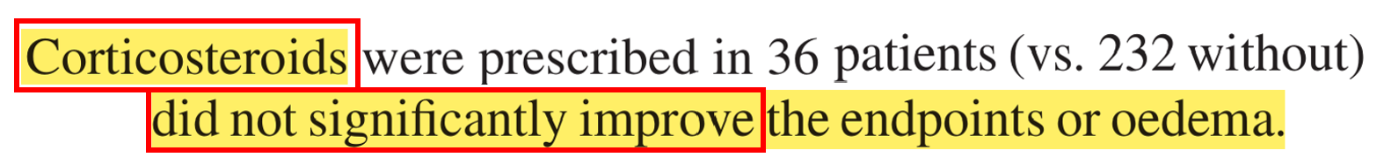
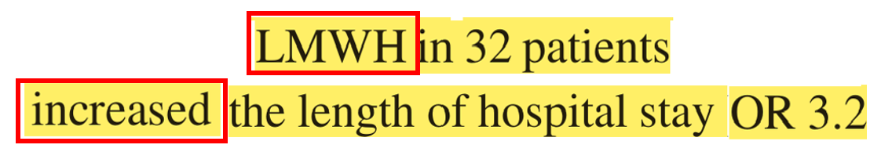
ABprophylaxie, corticoïdes, héparines

Slide 17
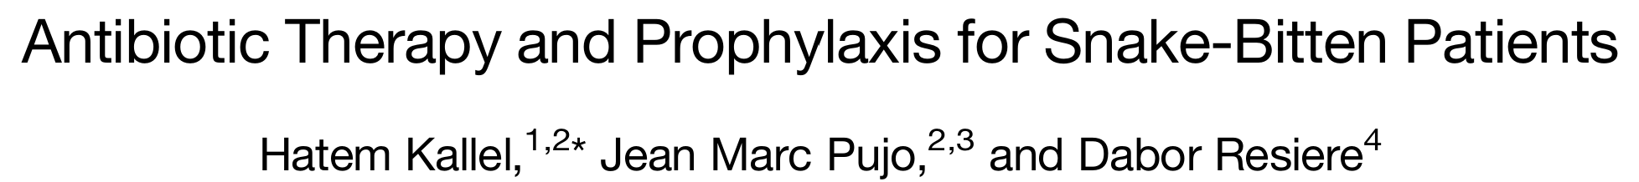




Slide 18


Tranfusions CE
Plasma

Slide 19


Trimeresurus sp. = plasma / fibrinogène = inefficaces

Slide 20






Slide 21

SEUL TRAITEMENT EFFICACE
Immunothérapie IV
F(ab’)₂

Slide 22



Slide 23



Slide 24





Des initiatives importantes

Slide 25


Stratégie de l’OMS
diminuer par deux
la mortalité des envenimations dans le monde d’ici 2030
Éduquer les populations et surmonter
les barrières sociales, culturelles et économiques
promouvoir la création d'un stock d'antivenins pouvant être mobilisé
Promouvoir le développement
de l’efficacité des systèmes de santé

Slide 26




Varespladib,
Batimastat,
Marimastat,
Aptamers…

Slide 27

Envenimation scorpionique
30 espèces dangereuses parmi 2200
Genre Androctonus

Slide 28





Slide 29



> 1 million de piqures chaque année
en été +++ > 2/3 la nuit à domicile
> 3000 morts (0,3%) enfants +++
Nord-Sahara,
Sahel
Androctonus
Buthus
Mexique
Proche
et Moyen
-Orient
Centruroides
Tityus
Leiurus
Mesobuthus
Amérique latine
Est des Andes
Inde
Parabuthus
Mesobuthus
Afrique du Sud

Slide 30



Alpha toxines (ancien-monde ++)
peptides qui inactivent la fermeture du canal sodique
des cellules excitables du système neuromusculaire
forte dépolarisation membranaire
Bêta toxines (nouveau-monde ++)
excitation neuromusculaire

Slide 31
Physio-pathologie
libération massive de neurotransmetteurs
« tempête autonome »
Catécholamines x 40 ➔ VC +++
HYPERTENSION +++
phase vasculaire
(brutale, brève)
œdème pulmonaire +++
plusieurs facteurs :
cardiomyopathie type Takotsubo
insuffisance cardiaque +++
effets cholinergiques
bronchospasme + hypersécrétion bronchique
Inflammation (cytokines ++)
phase myocardique
(réversible)

Slide 32


Gravité
95% de piqures sèches ou signes minimes
1% d’envenimations graves (enfants +++, femmes enceintes)

Slide 33
Un traitement
controversé
Le venin de scorpion
diffuse plus rapidement
que les fragments d’immunoglobulines
du sérum antiscorpionique

Slide 34




Slide 35





Slide 36





Slide 37




N=600

Slide 38



Traitement symptomatique +++

Slide 39
CONCLUSION
Serpents >100 000 décès annuels
Immunothérapie +++
Scorpions > 3000 décès annuels
Traitement symptomatique +++
mais SAS dans le nouveau monde

Slide 40



https://georgesmion.com/envenimations

